Slide 1
„ZWIERZĘTA NA MAPIE ŚWIATA” Projekt artystyczny realizowany w świetlicach w ramach Światowego Dnia Zwierząt
Tworzymy mapę świata Tworzymy mapę świata Tworzymy mapę świata Tworzymy mapę świata Tworzymy mapę świata Tworzymy mapę świata Tworzymy mapę świata Tworzymy mapę świata Tworzymy mapę świata Tworzymy mapę świata Tworzymy mapę świata Tworzymy mapę świata Tworzymy mapę świata Tworzymy mapę świata Tworzymy mapę świata Tworzymy mapę świata Tworzymy mapę świata Tworzymy mapę świata Tworzymy mapę świata Tworzymy mapę świata Tworzymy mapę świata Tworzymy mapę świata Tworzymy mapę świata Tworzymy mapę świata Tworzymy mapę świata Tworzymy mapę świata Tworzymy mapę świata

Slide 2
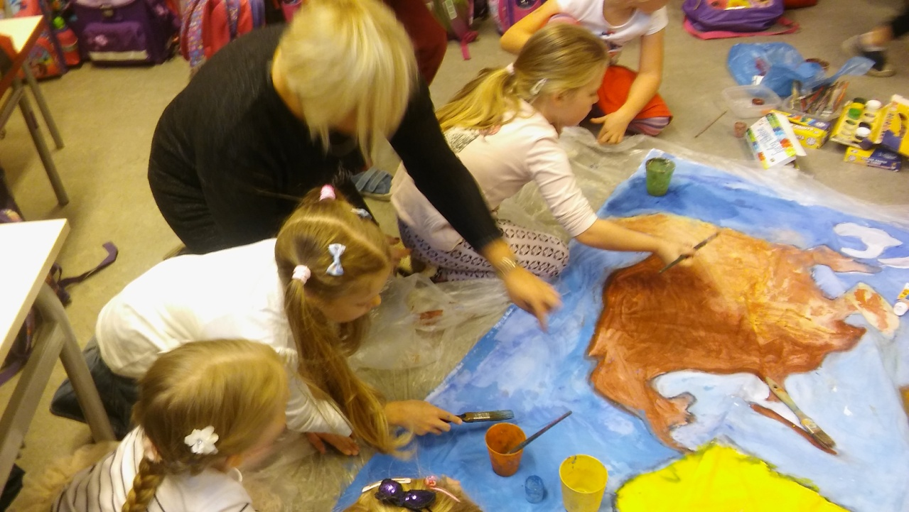
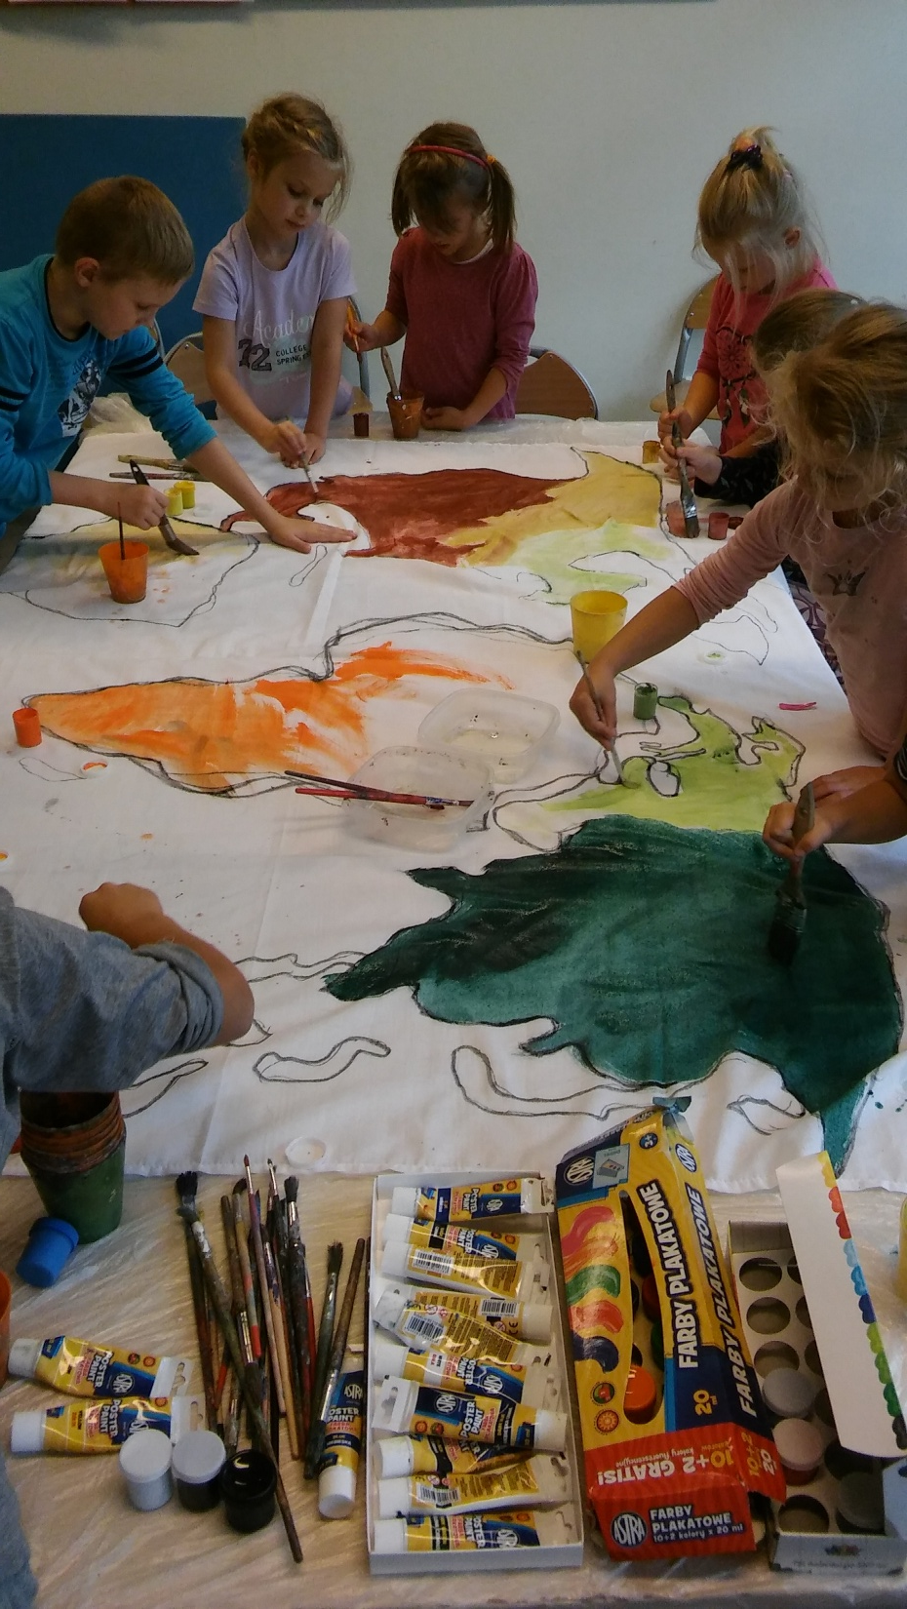
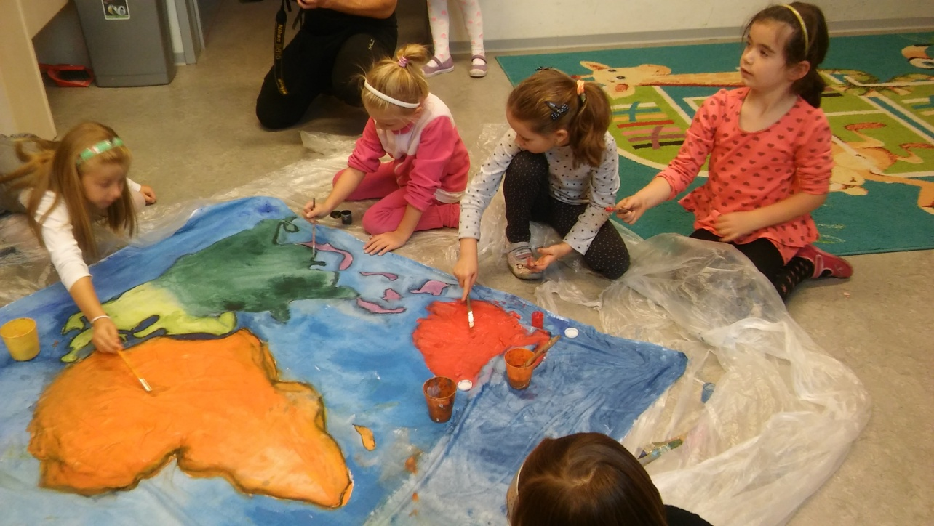

Slide 3
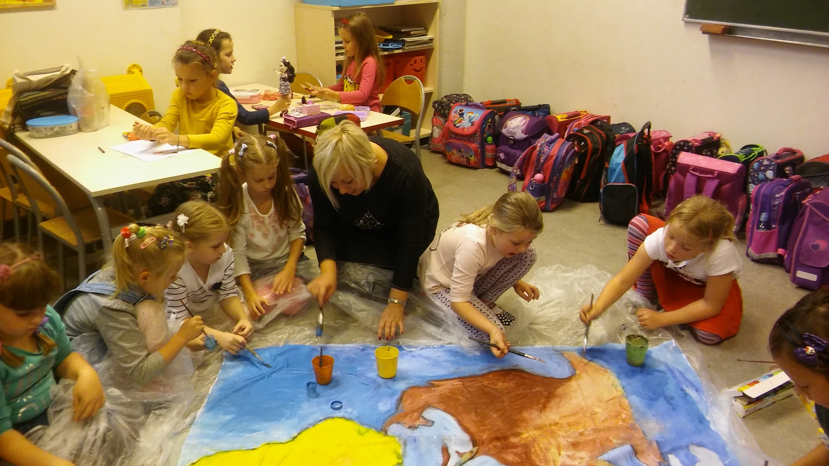
MALUJEMY

Slide 4
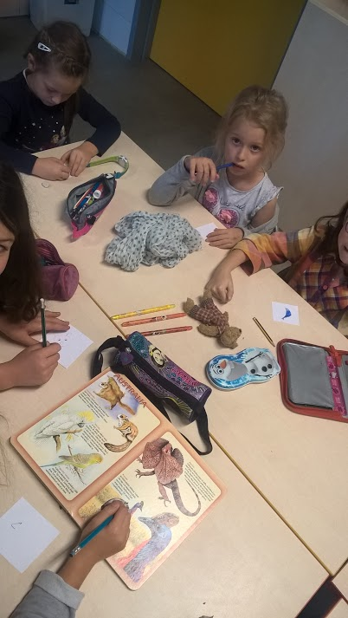
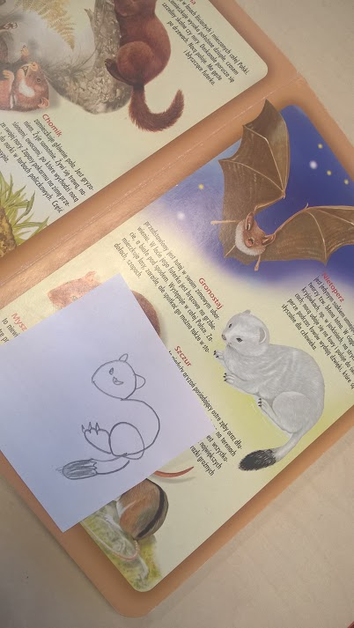
OGLĄDAMY CZYTAMY RYSUJEMY

Slide 5
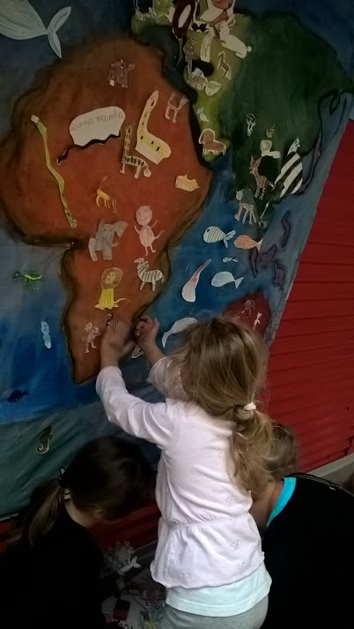
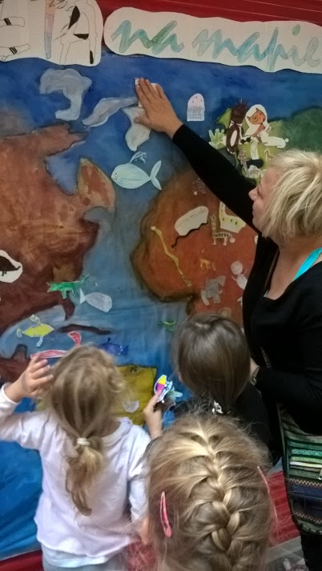
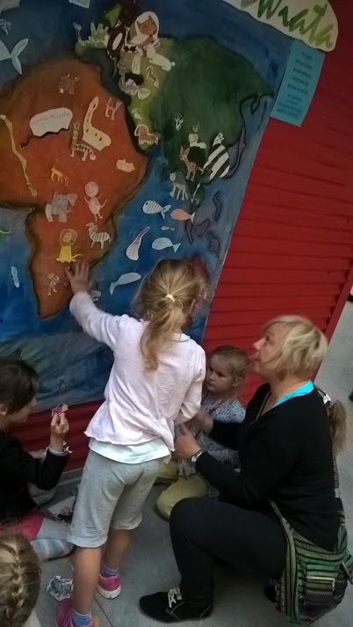
POSZUKUJEMY

Slide 6
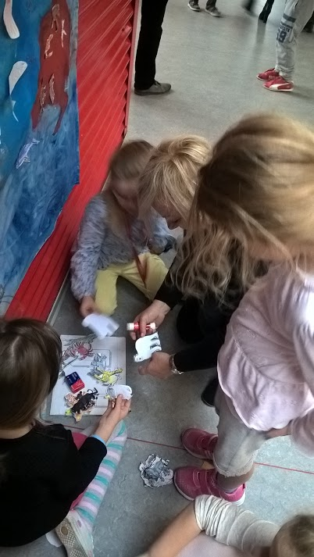
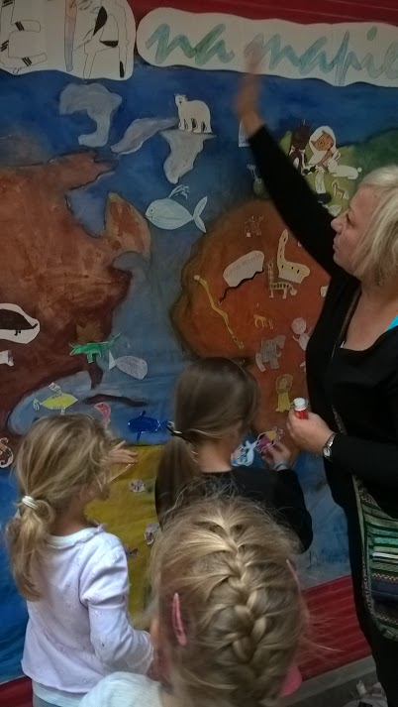

Slide 7
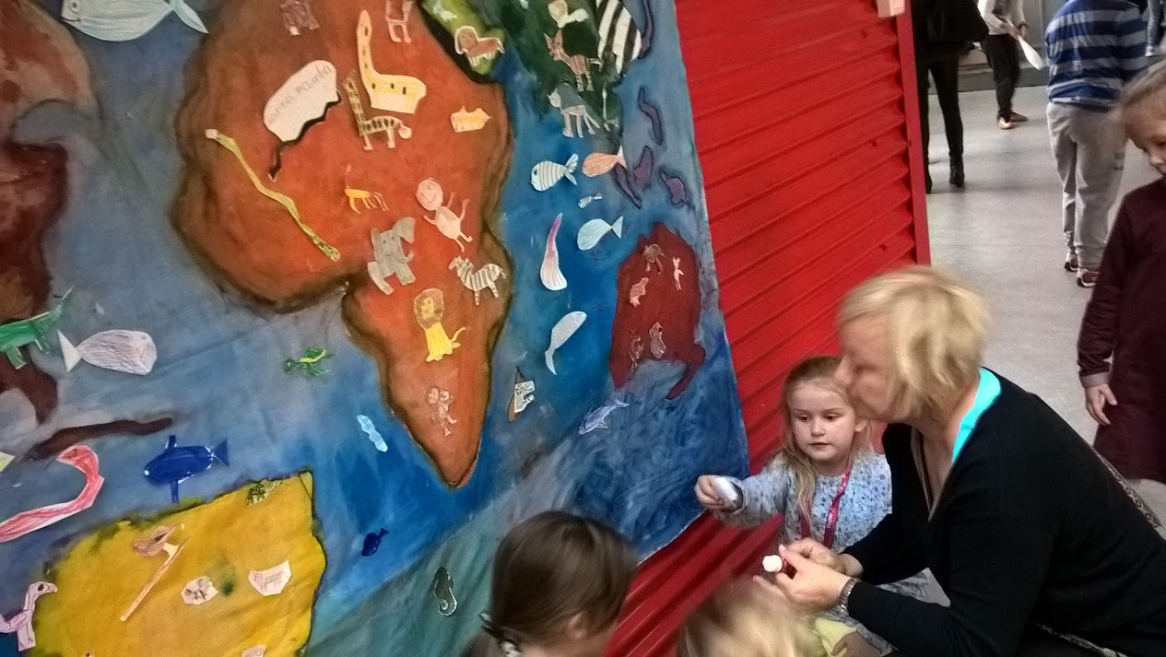

Slide 8
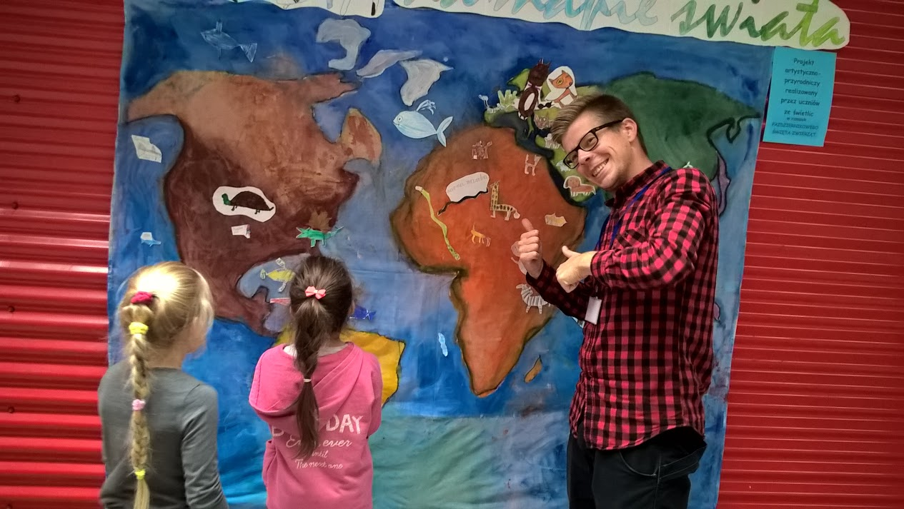

Slide 9
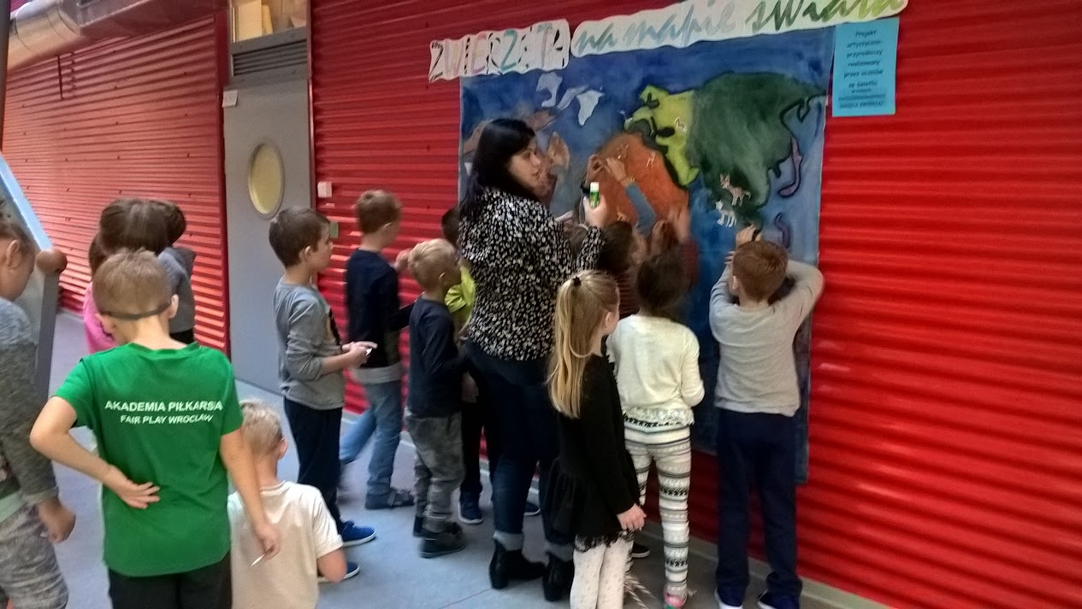

Slide 10
